Slide 1


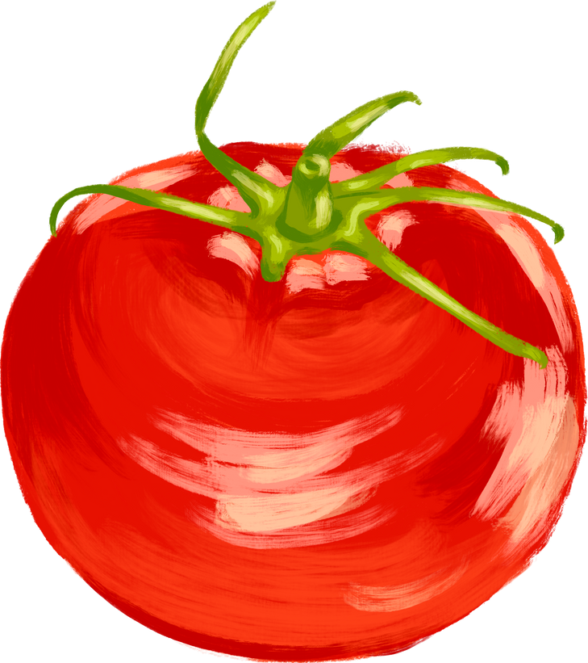
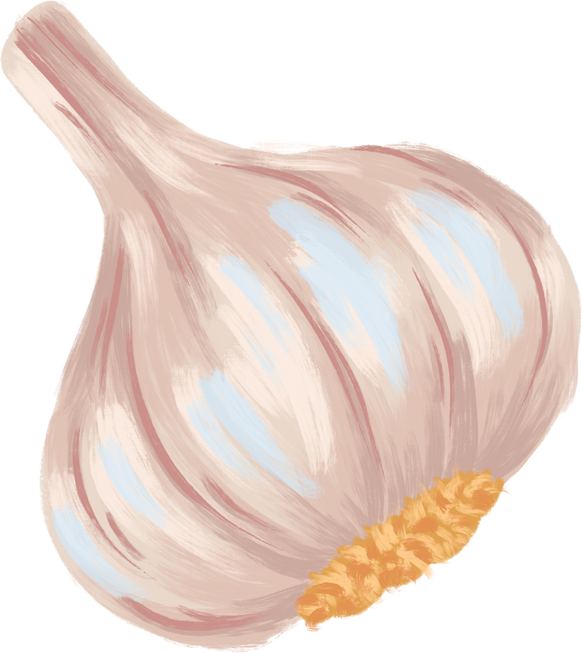

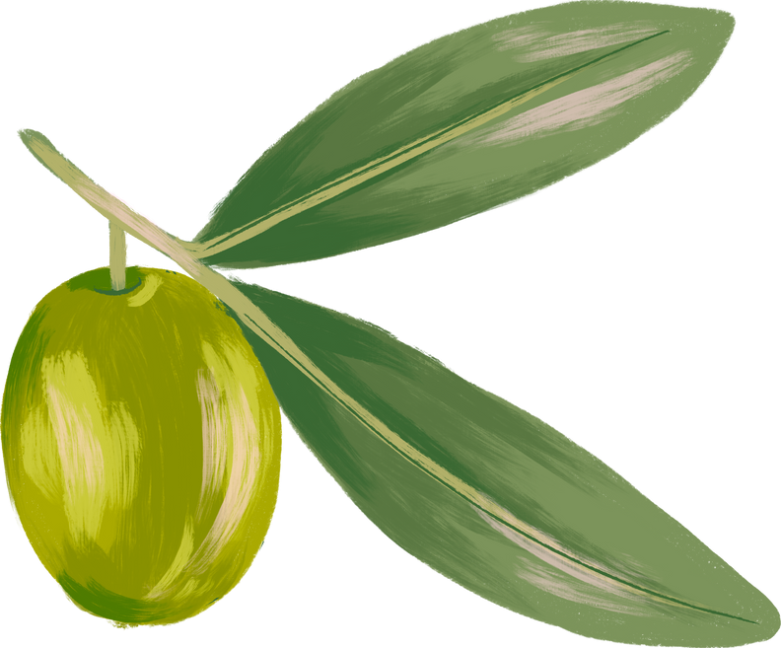
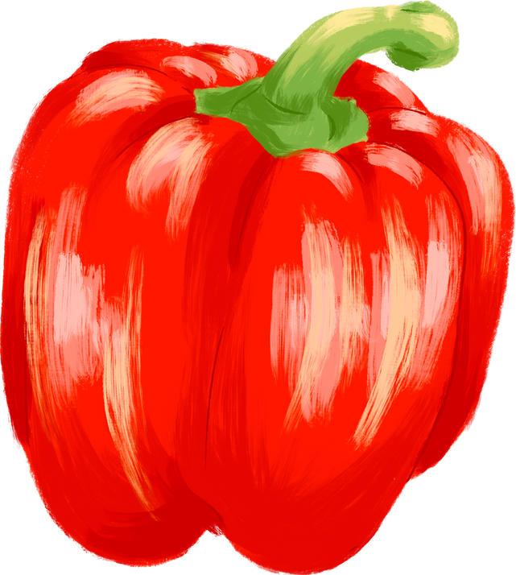
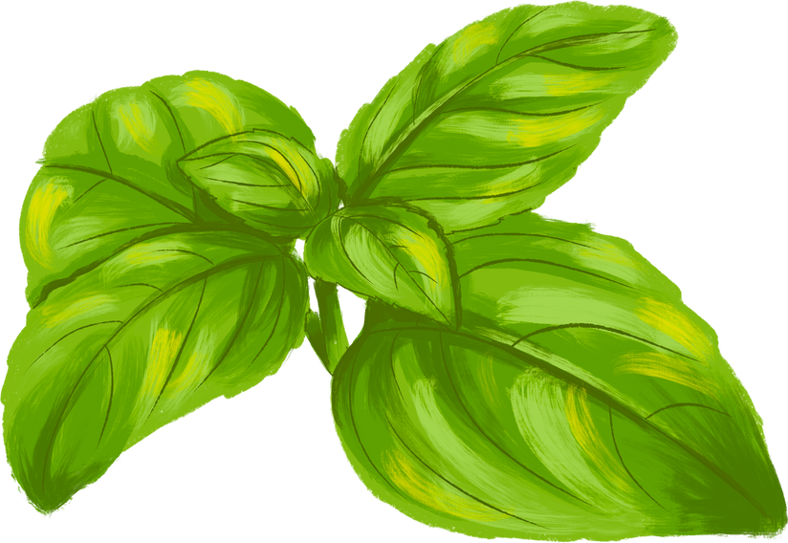
ŻYWIENIE W CHOROBIE REFLUKSOWEJ ŻOŁĄDKA

Slide 2

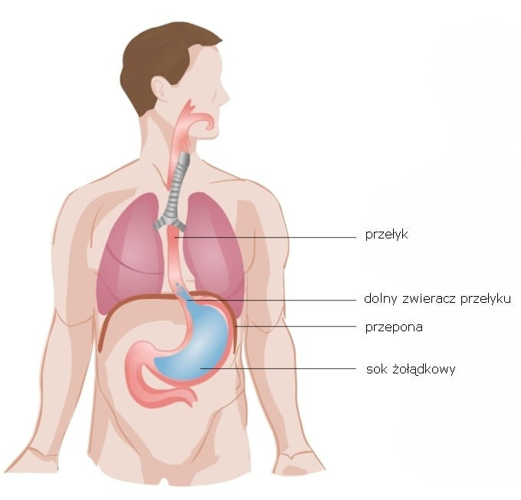
Choroba refluksowa żołądka
Choroba refluksowa przełyku, refluks żołądkowo-przełykowy (GERD -Gastroesophageal Reflux Disease) to stan, w którym kwas żołądkowy cofa się do przełyku, powodując podrażnienia i stany zapalne błony śluzowej przełyku. W wyniku tego procesu dochodzi do:
Zgagi
Bólu w klatce piersiowej
Trudności w połykaniu
W krajach rozwiniętych 20% populacji ma takie objawy przynajmniej raz w tygodniu, natomiast 10% odczuwa je codziennie.

Slide 3
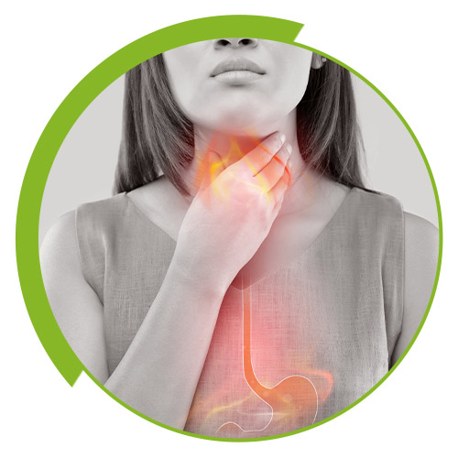
,,Choroba Bazyliszka’’
Choroba Bazyliszka nie jest terminem medycznym, lecz odnosi się do potocznego nazewnictwa niektórych objawów choroby refluksowej żołądka, takich jak zgaga, która może być interpretowana jako "ognisty" symptom. Prawidłowy termin to choroba refluksowa przełyku. Może ona prowadzić do uszkodzenia przełyku, stanu zapalnego, a nawet przerodzić się w raka przełyku.

Slide 4
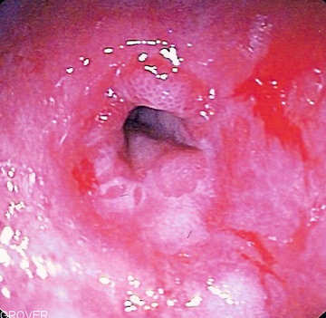
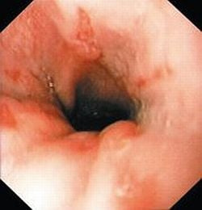
Obraz endoskopowy
Obraz zwężenia blisko połączenia przełyku z żołądkiem. Jest ono spowodowane przewlekłym refluksem żołądkowo-przełykowym. Jest to jedna z najczęstszych przyczyn dysfagii (trudności w połykaniu).
Zapalenia przełyku – widoczne nadżerki

Slide 5
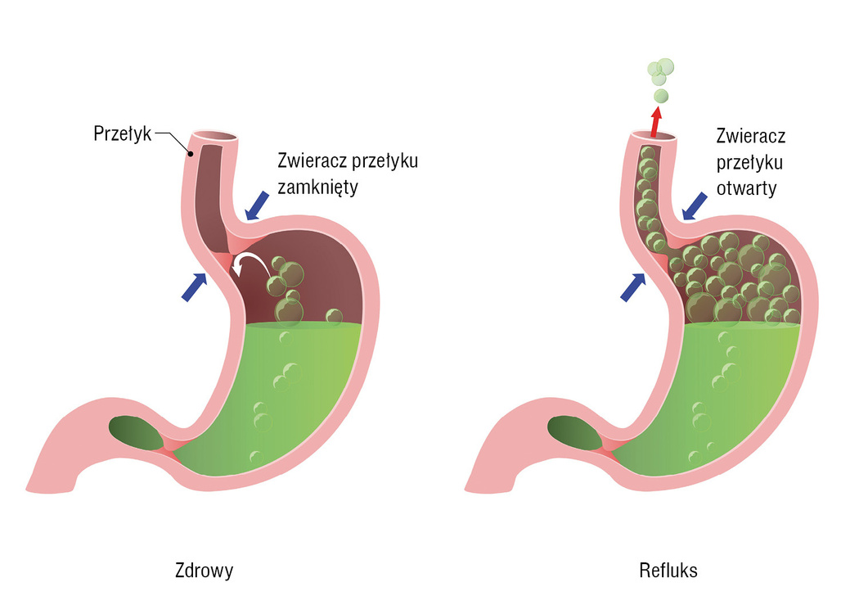
Refluks to cofanie się treści żołądkowej (kwasu) z żołądka do przełyku przez osłabiony zwieracz przełyku, który powinien trzymać zawartość żołądka w odpowiednim miejscu.
Czym jest refluks?

Slide 6
Czynniki predysponuje do choroby refluksowej żołądka:
nieprawidłowa czynność dolnego zwieracza przełyku
zaburzenia opróżniania żołądka
zaburzenia motoryki przełyku
zaburzenia integralności błony śluzowej przełyku
przepuklina rozworu przełykowego
nadwrażliwość przełyku
otyłość
ciąża
palenie papierosów
niektóre leki

Slide 7
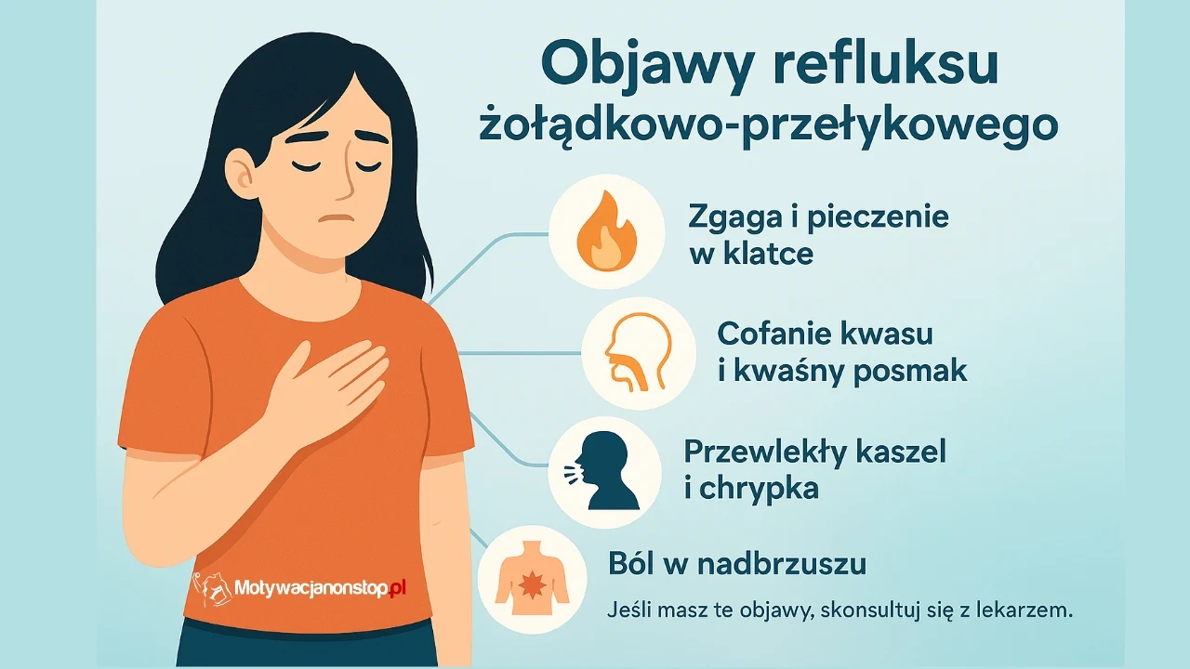

Slide 8


Slide 9


Slide 10
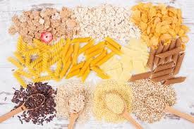
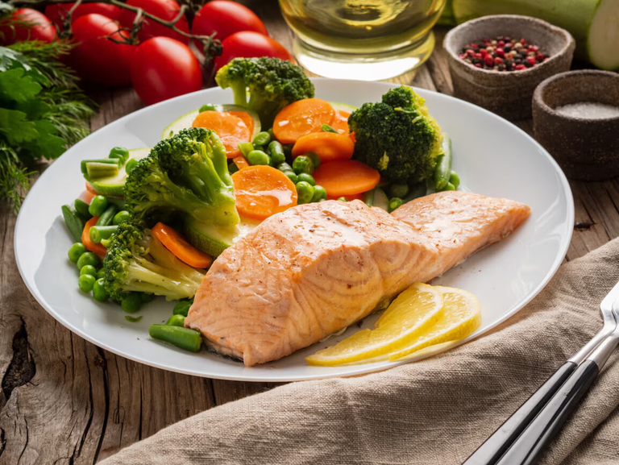
Zalecane produkty:
ryby gotowane na parze,
gotowane warzywa (marchew, dynia, cukinia, pietruszka),
ziemniaki w formie purée,
pieczywo pszenne, tostowane lub czerstwe,
ryż, kasza manna, drobne kasze, makaron pszenny,
chude mięso (indyk, kurczak), gotowane lub duszone,
jajka na miękko lub w formie jajecznicy bez tłuszczu,
nabiał fermentowany – jogurt naturalny, kefir,
rozcieńczone soki owocowe (z marchwi, jabłek, gruszek),
napary z rumianku i melisy.

Slide 11

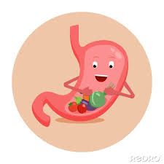
Wybrane zalecenia dietetyczne w chorobie refluksowej przełyku:
Dieta lekkostrawna, łagodna.
Spożywanie 4-6 posiłków dziennie, jedzonych powoli i bez pośpiechu, najlepiej co 2-3 godziny. Ostatni posiłek należy spożywać 3-4 godziny przed snem.
Ograniczenie produktów fermentujących i wzdymających.
Unikanie smażenia z dodatkiem tłuszczu. Wskazane jest gotowanie, gotowanie na parze, duszenie bez wcześniejszego obsmażania oraz pieczenie bez dodatku tłuszczu np. w folii lub rękawie termicznym.
Picie płynów między posiłkami, nie w ich trakcie.

Slide 12

Efekty odpowiedniej diety przy refluksie
Zmniejszenie dolegliwości w refluksie
Zmniejszenie lub eliminacja zgagi
Poprawa samopoczucia
Pozytywny wpływ na inne aspekty zdrowotne, na przykład poziom cholesterolu lub glukozy we krwi
Korzystny wpływ na trawienie

Slide 13

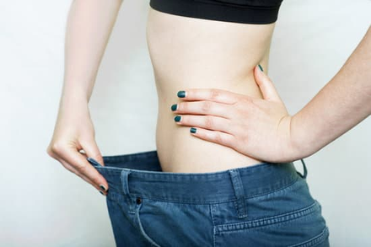


Styl życia a refluks
Redukcja masy ciała u osób z nadwagą
Unikanie obcisłych ubrań (zwłaszcza w okolicy brzucha)
Rzucenie palenia tytoniu
Zmniejszenie stresu (relaksacja, techniki oddechowe)
Umiarkowana aktywność fizyczna trwająca blisko 30 minut, najlepiej przed posiłkiem
Unikanie wszelkich prac wykonywanych w pozycji zgiętej

Slide 14

Podsumowanie
Refluks to choroba przewlekła, ale możliwa do opanowania dietą i stylem życia.
W niektórych sytuacjach ważne jest leczenie przyczynowe np. operacja przepukliny.
Dieta to kluczowy element - może znacząco złagodzić objawy.
Edukacja pacjenta = mniejsze ryzyko powikłań i lepsza jakość życia.

Slide 15
Bibliografia:
https://pl.wikipedia.org
https://polmed.pl/zdrowie/refluks-przelyku-jakie-sa-przyczyny-mozliwe-badania-i-leczenie/
https://supermenu.com.pl/blog/dieta-refluksowa-co-mozna-jesc-przy-refluksie/
https://dietetykanienazarty.pl
https://www.akademiadietetyki.pl/zmiana-stylu-zycia-i-diety-antidotum-na-refluks-przelyku-n-29.html
https://centrumrespo.pl/dietetyka-kliniczna/dieta-w-refluksie/
Opracowanie: dr A. Czarnewicz-Kamińska

